Slide 1
Кодирование
информации

Slide 2
Кодирование – преобразование информации в форму, удобную для передачи, обработки или хранения. Обратное преобразование называется декодированием.
Способ кодирования зависит от цели, ради которой оно осуществляется:
сокращение записи (штрих-код товара);
удобства обработки (в компьютере информация кодируется двоичными кодами 1 и 0);
удобства передачи информации (азбука Морзе)
засекречивание (шифрование) информации;

Slide 3
Таблица кодировки – взаимно однозначное соответствие между символами текста (данных, чисел, слов).

Slide 4
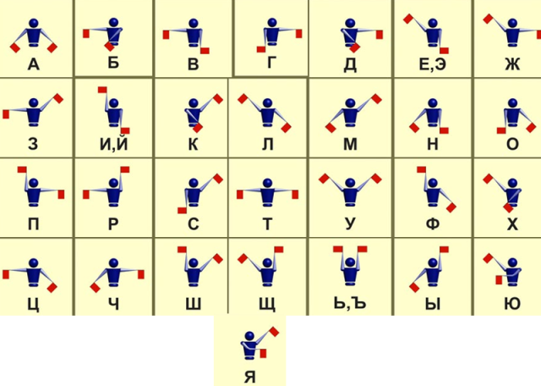
Сигнальная азбука:

Slide 5
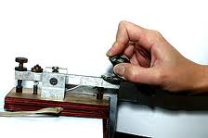
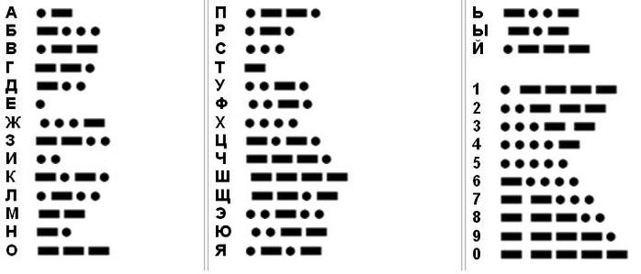
Азбука Морзе:

Slide 6
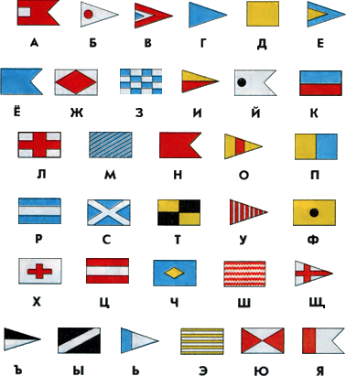
Флажковая азбука:
А Б В Г Д Е
Ё Ж З И Й К
Л М Н О П
Р С Т У Ф
Х Ц Ч Ш Щ
Ъ Ы Ь Э Ю Я

Slide 7
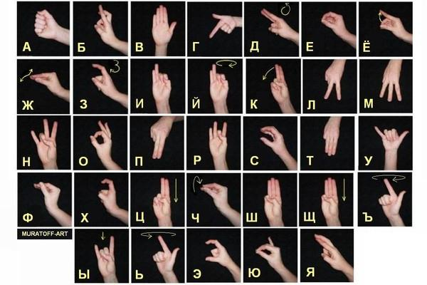
Ручная азбука глухонемых:

Slide 8
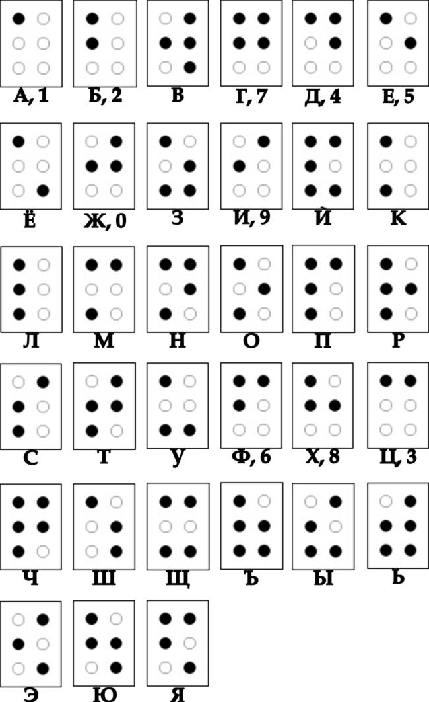
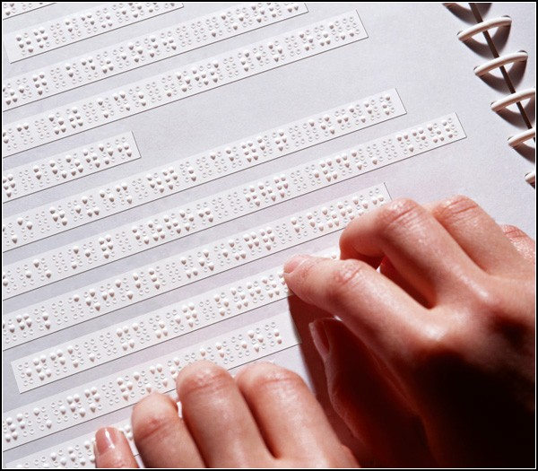
Азбука Брайля для слепых:

Slide 9
Представление информации в компьютере
Вся информация кодируется в двоичной форме:
Кодирование
Достоинства:
Для обработки нужны устройства, которые обрабатывают только два состояния (0 и 1);
Нет или мало ошибок при передаче.

Slide 10
Вид информации | Компьютер
Символьная (текстовая, числовая) | 11000000 11000001 …
Графическая | 00000111 11011011 …
Звуковая | 1011011101110100 …
Видео | 1010111010101111001…

Slide 11
1) закодируйте слово ИНФОРМАТИКА:
Буквы в обратном порядке
На транслите (латиницей)
Азбукой Морзе (см. приложение)
Ответы:
АКИТАМРОФНИ
informatika
.. -. ..-. --- .-. -- .- - .. -.- .-

Slide 12
Приложение 1: Азбука Морзе
А • – | Л • – • • | Ц – • – •
Б – • • • | М – – | Ч – – – •
В • – – | Н – • | Ш – – – –
Г – – • | О – – – | Щ – – • –
Д – • • | П • – – • | Ъ • – – • – •
Е • | Р • – • | Ы – • – –
Ж • • • – | С • • • | Ь – • • –
З – – • • | Т – | Э • • – • •
И • • | У • • – | Ю • • – –
Й • – – – | Ф • • – • | Я • – • –
К – • – | Х • • • •

